Slide 1
ТЕМА: Особливості ведення воєнних дій з урахуванням норм МГП

Slide 2
План уроку:
Поняття збройних сил держави та правовий статус учасників бойових дій і миротворчих операцій;
Заборонені методи ведення воєнних дій;
Врахування норм МГП під час організації бою та основних видів бойовго забеспечення;

Slide 3
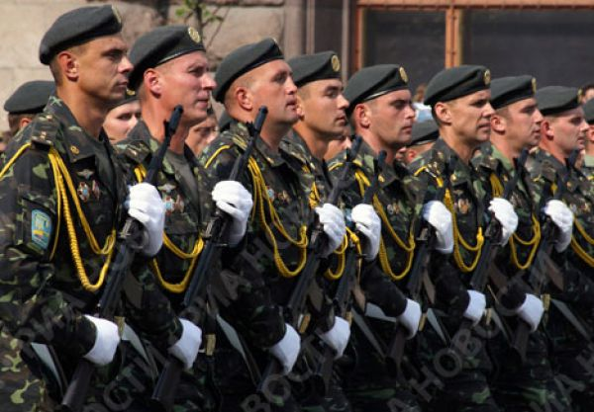
Статистика Міжнародного Комітету Червоного Хреста свідчить, що за останні 5.000 років на Землі було близько 14.000 війн, у яких загинуло приблизно 5 млрд. людей.

Slide 4
"Основне завдання міжнародного права, - відмічав Ш. Монтеск'є,- звичайно полягає в тому, що народи повинні в мирний час робити по можливості більше добра, а під час війни по можливості менше зла" .

Slide 5
Хто ж приймає участь у військових конфліктах, відповідно норм МГП?
Додатковий протокол до Женевських Конвенцій визначає: Збройні сили кожної зі сторін збройного конфлікту складаються з усіх організованих частин збройних сил, груп та підрозділів, що знаходяться під командуванням особи, відповідальною перед цією стороною за поведінку своїх підлеглих, навіть за умови, що ця сторона представлена владою, не признаною протилежною стороною.

Slide 6
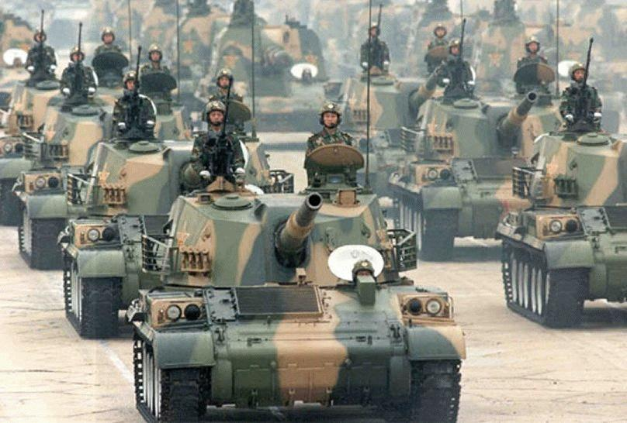

Slide 7
Щодо поведінки з військовополоненими, то Конвенція вимагає з усіма військовополоненими поводитися однаково
військовополонені знаходяться під владою ворога, а не окремих осіб чи військових частин, які захопили їх у полон
Військовополоненим, за винятком офіцерів, може бути поставлена вимога виконувати роботу за невелику винагороду в умовах, які не гірші від умов праці громадян держави, яка утримує полонених.
Однак їх не повинні примушувати до діяльності військового характеру, а також до небезпечних робіт, які загрожують їхньому здоров’ю або до принизливих робіт.

Slide 8
Відповідно до МГП заборонені такі засоби ведення війни:
вибухові і запальні кулі
кулі, що розвертаються або сплющуються в людському тілі
отрути й отруєна зброя
задушливі, отруйні та інші гази, рідини і процеси
біологічна зброя
засоби впливу на природне середовище, що мають широкі довгострокові наслідки в якості засобів руйнації, завдання шкоди або заподіяння шкоди іншій державі
будь-яка зброя, основна дія якої полягає в нанесенні ушкоджень осколками, що не виявляються в людському тілі за допомогою рентгенівських променів, та ін.

Slide 9
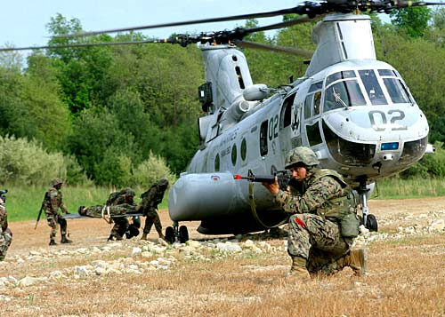

Slide 10
До Конвенції додаються три Протоколи у 1981 :
Протокол про осколки, які не можна знайти (Протокол І)
Протокол про заборону або обмеження застосування мін, мін-пасток та інших пристроїв (Протокол II)
Технічний додаток до Протоколу про заборону або обмеження застосування мін, мін-пасток та інших пристроїв, Протокол про заборону або обмеження застосування запальної зброї (Протбкол III).

Slide 11
Відповідно до міжнародного права заборонені також такі методи ведення війни:
зрадницьки вбивати або ранити мирне населення або супротивника;
вбивати або ранити супротивника, що здався і склав зброю;
повідомляти тому, хто обороняється, що у разі опору пощади нікому не буде;
примушувати громадян ворожої сторони брати участь у військових діях проти своєї держави;
атака, бомбардування або знищення санітарних установ, госпітальних суден, транспортів, літаків, санітарного персоналу;
бомбардування незахищених міст, портів, селищ, жител, історичних пам'ятників, храмів, госпіталів, не використовуваних у воєнних цілях;
знищення культурних цінностей, історичних та інших пам'ятників, місць відправлення культів, або їхнє використання для забезпечення успіху у воєнних діях;

Slide 12
Кодекс поведінки учасника бойових дій
Бути дисциплінованим, пам’ятати, що порушення права війни дискредитує державу, армію, військовослужбовців і зміцнює противника
Вести бойові дії дозволяється тільки проти комбатантів противника і нападати лише на військові об’єкти.
Не спричиняти руйнувань більше, ніж необхідно для виконання бойового завдання.
Не битися з противником, який вибув зі строю або здається (необхідно роззброїти і передати по команді)
Підбирати поранених і хворих і надавати їм допомогу незалежно від того, на чиєму боці вони воюють

Slide 13
Поводитися гуманно з усіма цивільними особами і захопленим противником.
Забороняються фізичні або психічні тортури військовополонених при допитах.
Забороняється взяття заручників.
Утримування від будь-яких актів помсти
Ставитися з повагою до осіб і об’єктів з емблемою Червоного Хреста, Червоного Півмісяця, з білим прапором і з емблемами, якими позначені культурні цінності.
Ставитися з повагою до чужої власності. Грабування забороняється.
Утримувати інших і перешкоджати їм в порушенні цих правил, негайно доповідати по команді.

Slide 14
Висновки:
Головна мета міжнародного гуманітарного права: зменшити страждання, пом'якшити жорстокість, які не викликані воєнною необхідністю, захистити права людини під час війни, зупинити намагання воюючих сторін будь-якими засобами досягти перемоги над супротивником.

